Slide 1

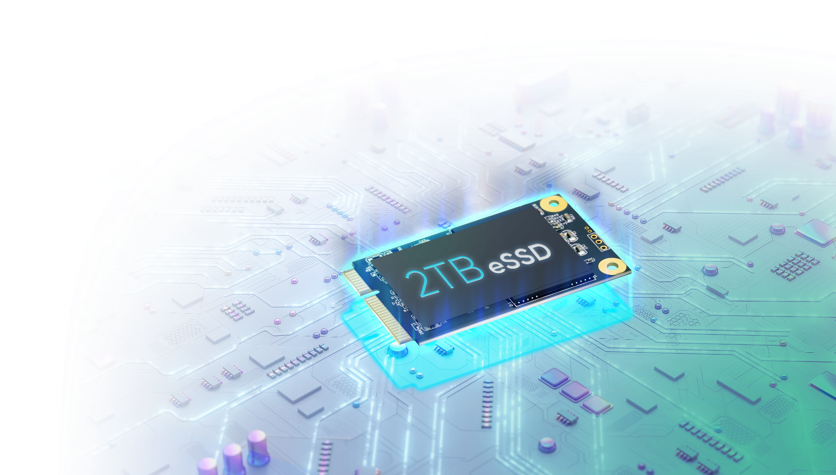
Hikvision’s new-gen eNVR & eDVR
Small in size, powerful in design

Slide 2
CONTENTS
배경
_{Part. 01}
차세대 eNVR 및 eDVR의 장점
_{Part. 02}
제품 쇼케이스
_{Part. 03}

Slide 3
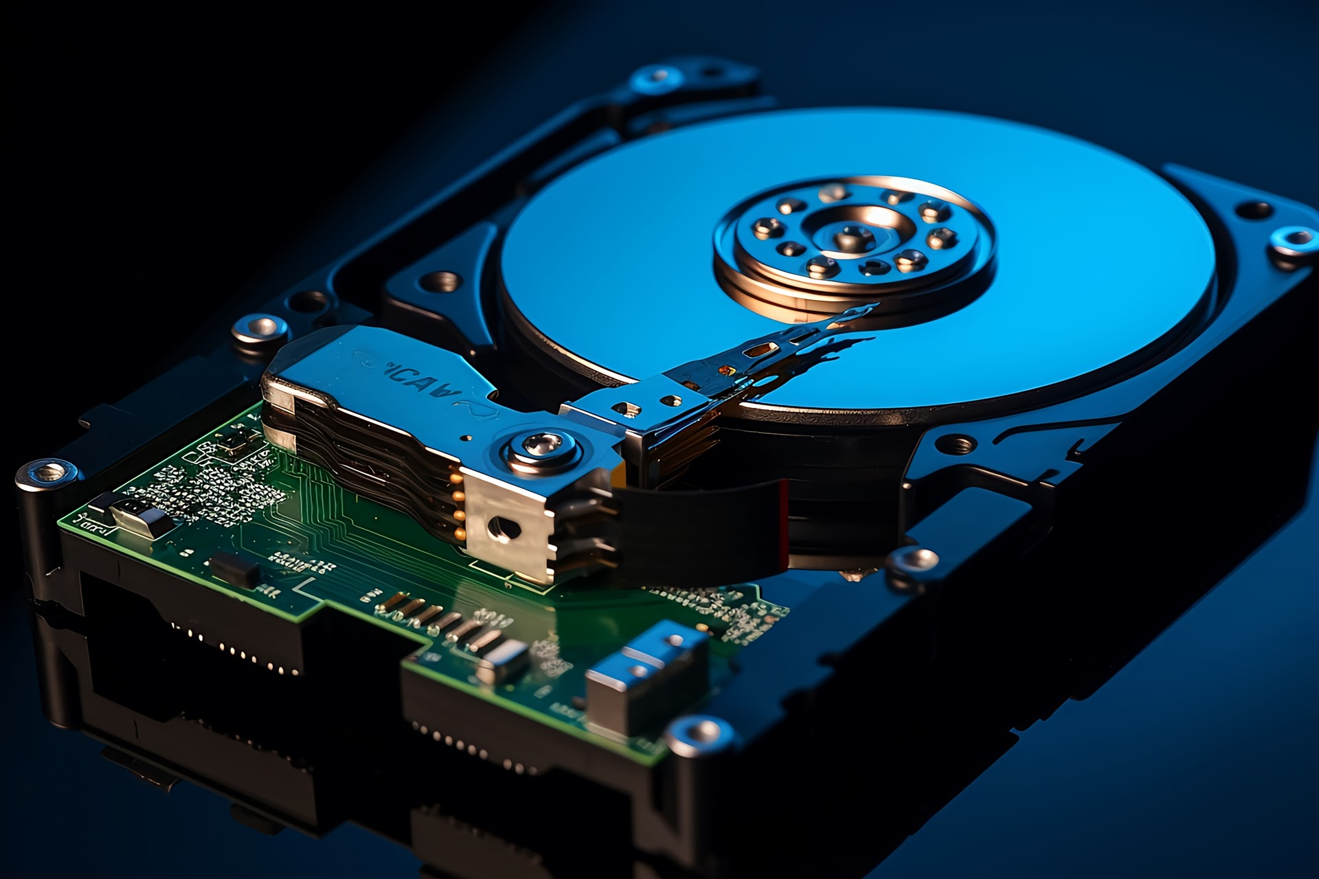
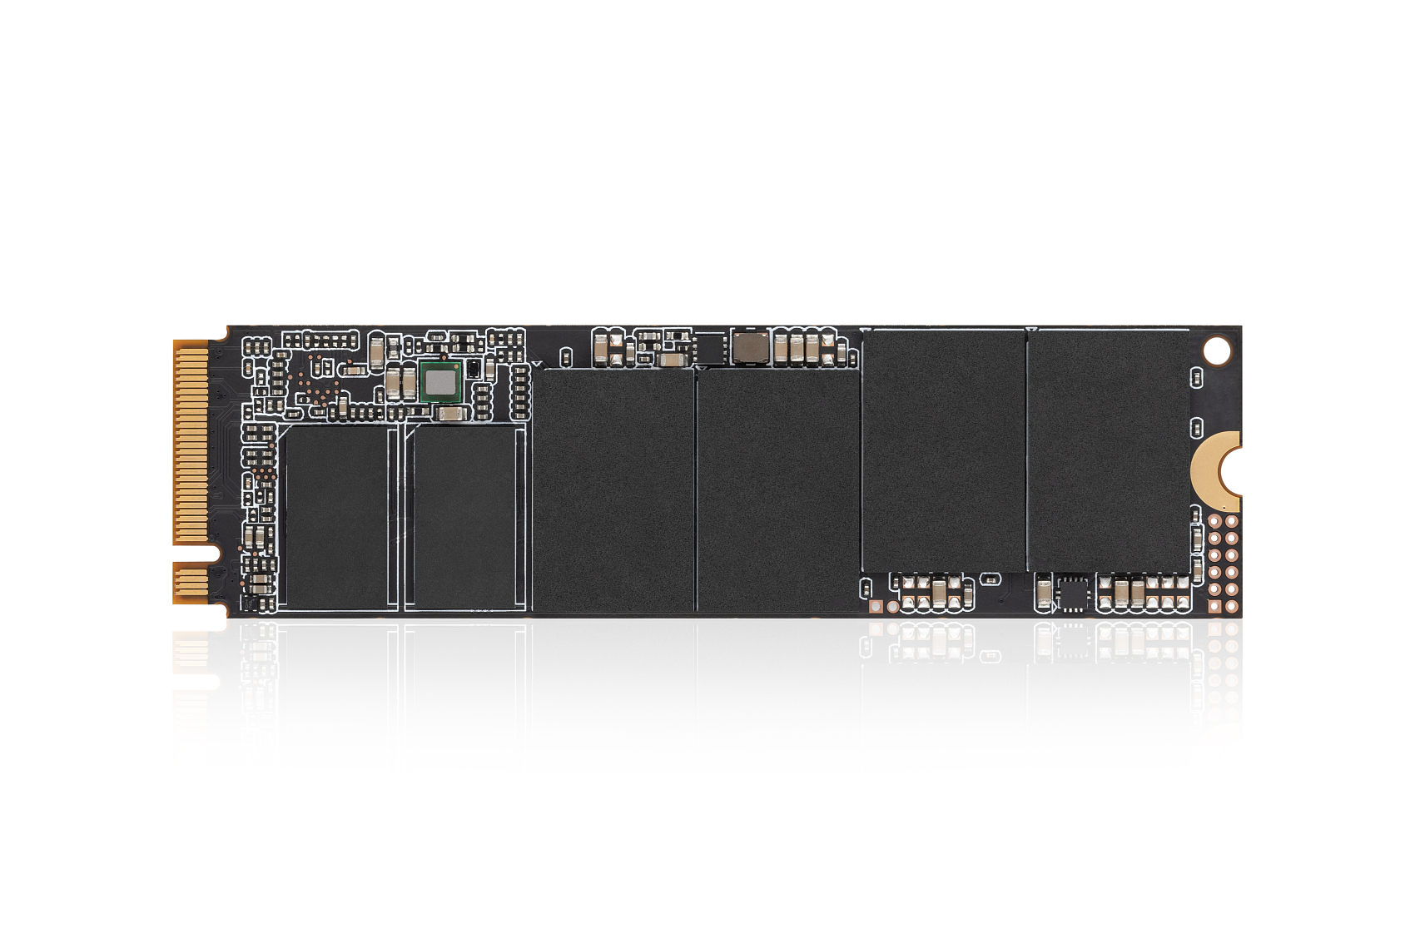
배경
이제는 '반도체'의 시대
칩으로 기계 부품 대체 가능
SSD
소형, 통합, 강력함
HDD
다양한 기계 구조의 큰 크기

Slide 4
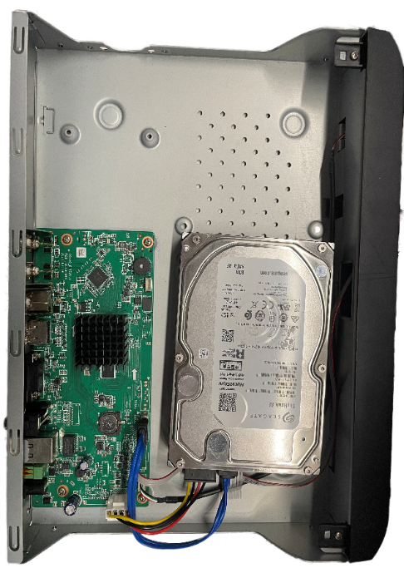
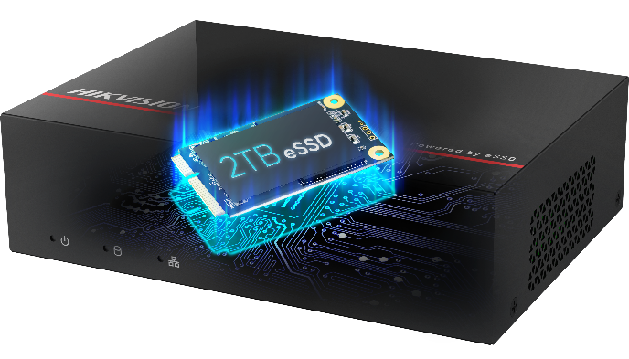
배경
기존 비디오 녹화
SSD 비디오 녹화
비디오 녹화+ HDD
비디오 녹화+ SSD
HDD

Slide 5
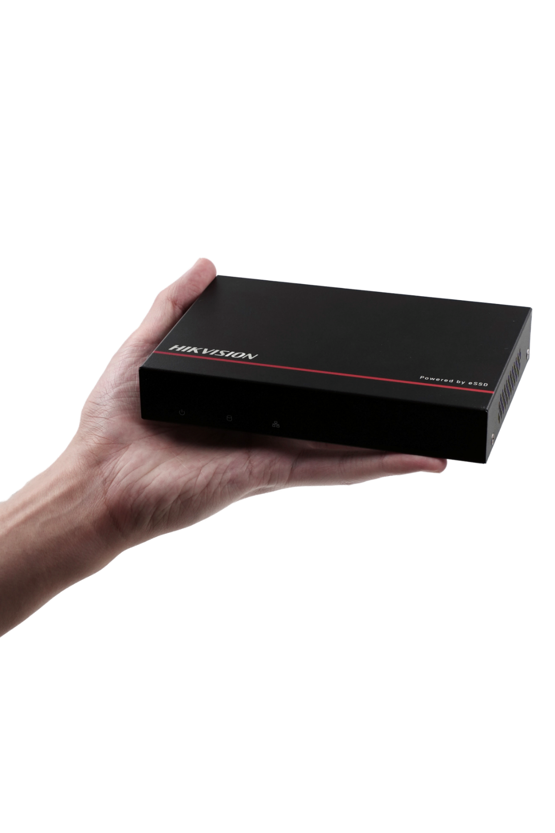
배경
Hikvision, 차세대 소형 통합 eDVR/eNVR 출시

Slide 6
CONTENTS
배경
_{Part. 01}
차세대 eNVR 및 eDVR의 장점
_{Part. 02}
제품 쇼케이스
_{Part. 03}

Slide 7






차세대 eNVR 및 eDVR의 장점
임베디드 SSD
기술
탈부착 eSSD
간편한 설정 및 사용
친환경적
3 년 워런티
컴팩트 & 임베디드 SSD
보안 등급 SSD
쉬운 유지보수
확장 가능한 저장 용량
작은 사이즈 디자인
플러그 앤 플레이
저소음
초저전력 소모
더 긴 보증 기간

Slide 8
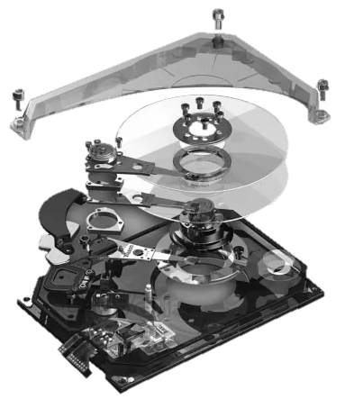
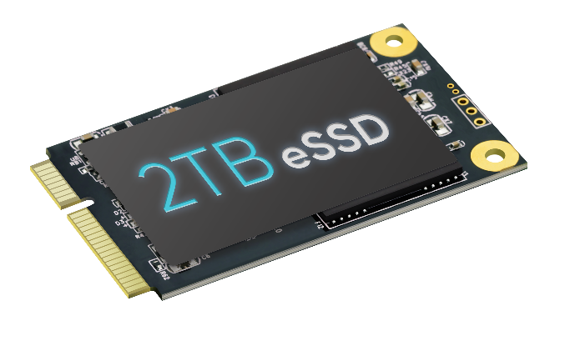
컴팩트 & 임베디드 SSD
HDD vs. eSSD
HDD
eSSD
진동에 인해 손상됨
고장 나기 쉬움
높은 전력 소비
√
시스템에 내장 및 통합 되었으며
물리적 손상에 강건함
높은 안정성
저 전력 소비
√
충격은 HDD의 오작동을 초래할 수 있으며, 특히 4~5년 사용 후에는 그 가능성이 높아집니다.
√

Slide 9
보안 등급 SSD
eSSD
컨슈머 SSD
8 * 5 작업 부하
높은 고장율, 보안 시나리오에서 데이터 손실 위험 존재
능력
24 * 7 작업 부하
높음
  NAND 입자의 품질
변수가 존재
자재 리소스
안정적
불안정

Slide 10
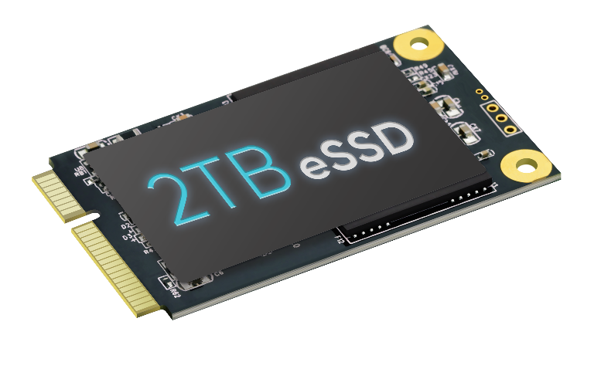
보안 등급 SSD
비디오 스트림 저장의 레코드 밸런싱 알고리즘
웨어 레벨링 기술
웨어 레벨링 미적용
웨어 레벨링 적용
모든 저장 유닛을 균일하게 지우고 쓰기
스토리지 블록이 지속적으로 작동하는 것을 방지
블록 쓰기 및 지우기
Value
쓰기 빈도 감소
안정성 향상
eSSD 수명 연장

Slide 11


탈부착 SSD
쉬운 유지보수
mSATA
인터페이스
스토리지를 손쉽게 업그레이드 또는 교체
설치 관리자가 유지보수를 보다 쉽게 접근할 수 있고 관리가 용이함
확장 가능한 스토리지
다양한 스토리지 옵션 중에서 선택 가능
최대 2 TB 용량

Slide 12



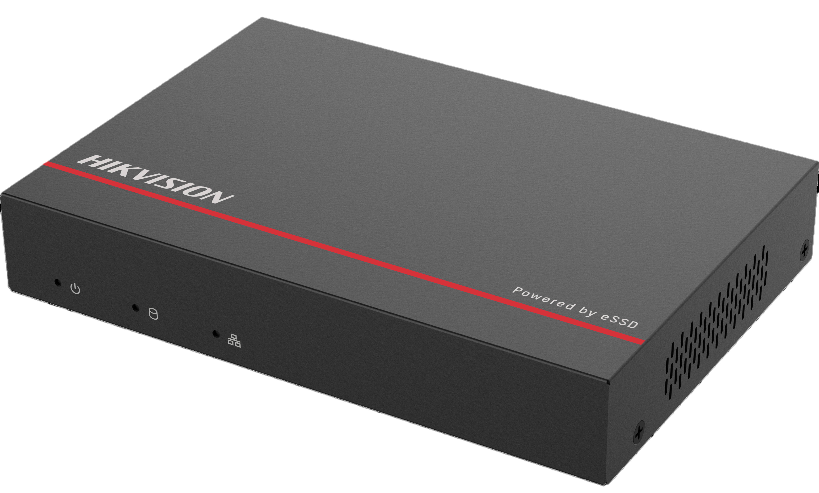
설정 및 사용이 간편함
작은 사이즈 디자인
편리한 보관 및 배송
유연한 설치
더 작은 저장 필요 공간
배송비 절감
좁은 공간에 손쉽게 설치 가능
은닉한 설치 가능
손바닥 크기

Slide 13
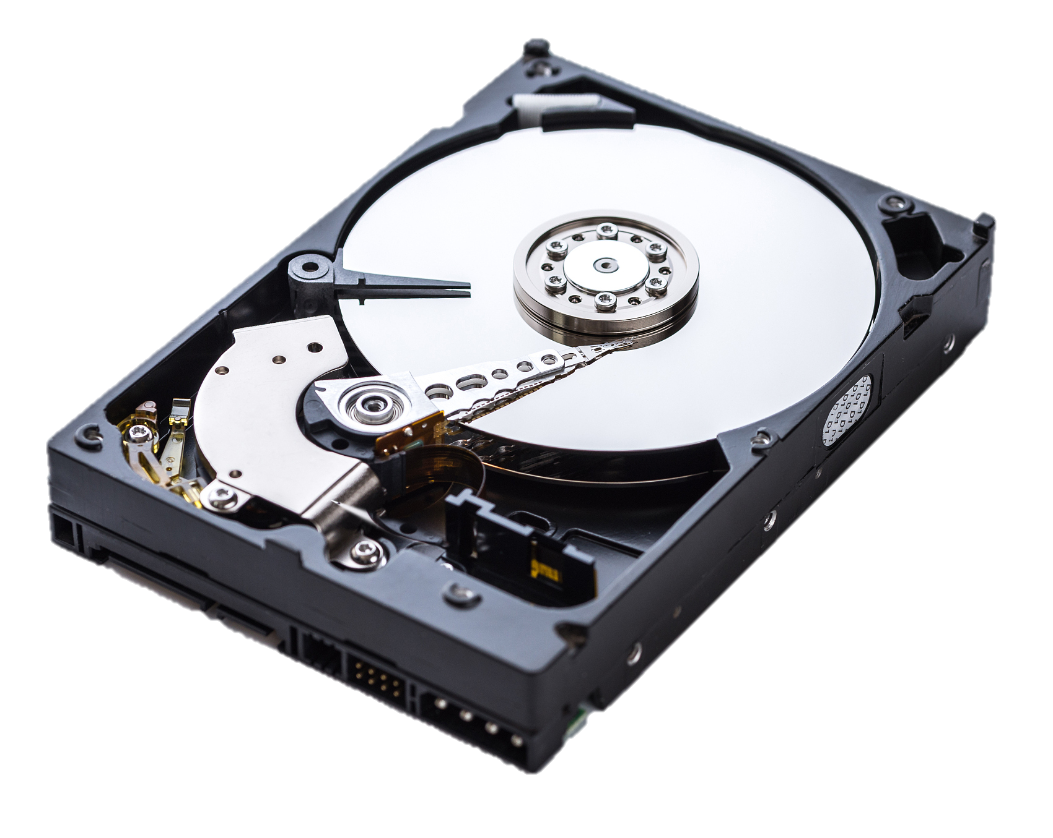
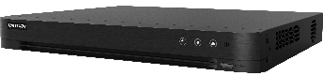
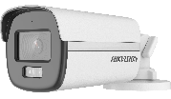
설정 및 사용이 간편함
전통적인 DVR / NVR 설치:
테스트 데이터
 | 설치 시간
전통적 DVR | 12′30″
eDVR | 3′15″
전통적 NVR | 9′01″
eNVR | 3′32″
HDD 를 DVR / NVR 에 설치
카메라 4대 연결
설치 스텝
eDVR / eNVR 설치:
플러그 앤 플레이
HDD를 설치 할 필요가 없음
주의:
위의 테스트 데이터는 참고용입니다.
테스트 과정은 하드 디스크의 설치부터 카메라의 출력 까지입니다.
카메라 4대 연결
60%~70% 설치 시간 절감

Slide 14


친환경적
24*7 고요한 작동
팬 없는 디자인
양방향 상 하 열 분산
무소음 SSD
Silence
Noise

Slide 15

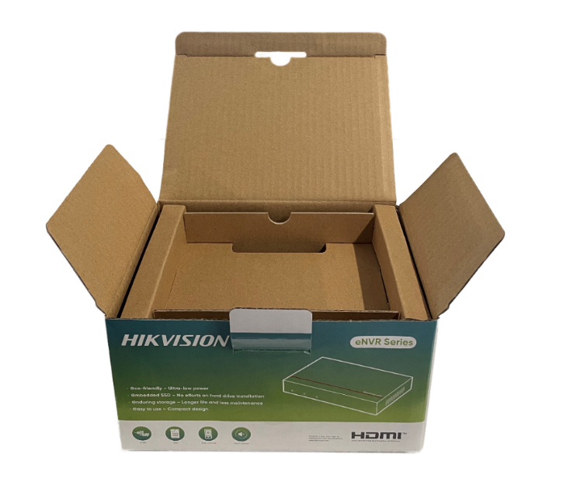
친환경적
전력 소모 감소
생분해성 재료
생분해성 내부 및 외부 패키지가 환경에 더 좋습니다.
전통적 NVR
전통적 DVR
7.8~8 W
9.5~11 W
eNVR
eDVR
4.8~4.9 W
5.4~5.8 W
약 38%
적은 전력 소모
약 43%
적은 전력 소모

Slide 16
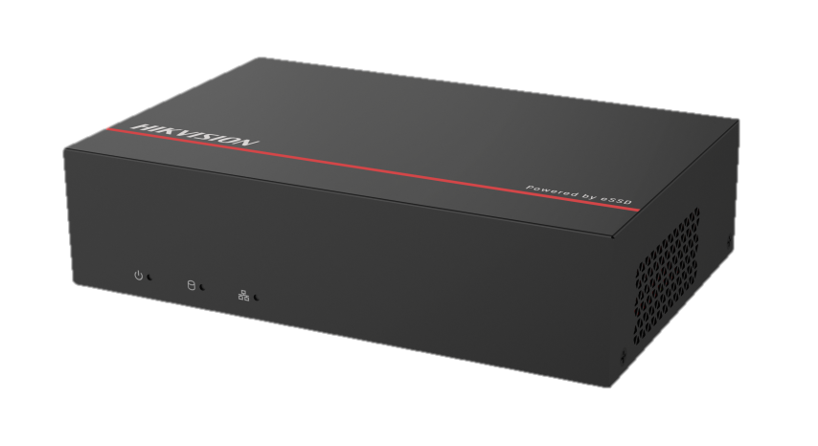

3 년 유지보수 기간
eNVR
eDVR
3년 이내에 기기 고장(인위적 손상이 아닌) 발생 시 유지보수 서비스를 제공합니다.

Slide 17
CONTENTS
배경
_{Part. 01}
차세대 eNVR 및 eDVR의 장점
_{Part. 02}
제품 쇼케이스
_{Part. 03}

Slide 18
제품 쇼케이스
eNVR
모델 | DS-E04NI-Q1 (1T) DS-E04NI-Q1 (2T) | DS-E04NI-Q1/4P (1T) DS-E04NI-Q1/4P (2T) | DS-E08NI-Q1 (1T) DS-E08NI-Q1 (2T) | DS-E08NI-Q1/8P (1T) DS-E08NI-Q1/8P (2T)
IP 채널 인풋 | 4-ch | 4-ch | 8-ch | 8-ch
PoE 포트 | / | 4 | / | 8
스토리지 | 1 TB / 2 TB | 1 TB / 2 TB | 1 TB / 2 TB | 1 TB / 2 TB
디코딩 성능 | Up to 4-ch @ 1080p | Up to 4-ch @ 1080p | Up to 4-ch @ 1080p | Up to 4-ch @ 1080p

Slide 19

제품 쇼케이스
eDVR
최대 2주간 녹화
모델 | DS-E08HGHI-XB | DS-E16HGHI-XB | iDS-E08HQHI-XB | iDS-E04HUHI-XB
스토리지 | 512 GB | 1 TB | 1TB | 1 TB
인코딩 성능 | 8-ch 1080p lite @ 15 fps | 16-ch 1080p lite @ 15 fps | 8-ch 3K/ 5MP lite @ 12 fps | 4-ch 3K/ 5MP @ 12 fps
전력 소모 | 6.2 W | 9.5 W | 8.2 W | 7.5 W
 | 움직임 감지 2.0 |  | 아큐 센스
HDTVI / AHD/ CVI / CVBS / IP video input
H.265 장면 적응형 비트레이트 제어

Slide 20
제품 쇼케이스
eDVR
최대 4주간 녹화
모델 | DS-E04HGHI-XD | DS-E08HGHI-XD | DS-E16HGHI-XD | iDS-E04HQHI-XD | iDS-E08HQHI-XD | iDS-E04HUHI-XD
스토리지 | 512 GB | 1 TB | 2 TB | 1 TB | 2 TB | 2 TB
인코딩 성능 | 4-ch 1080p lite @ 15 fps | 8-ch 1080p lite @ 15 fps | 16-ch 1080p lite @ 15 fps | 4-ch 3K/ 5MP lite @ 12 fps | 8-ch 3K/ 5MP lite @ 12 fps | 4-ch 3K/ 5MP @ 12 fps
전력 소모 | 5.4 W | 6.2 W | 9.5 W | 5.4 W | 8.2 W | 7.5 W
 | 움직임 감지 2.0 |  |  | 아큐 센스
HDTVI / AHD/ CVI / CVBS / IP video input
H.265 장면 적응형 비트레이트 제어

Slide 21
제품 쇼케이스
eDVR
최대 8주간 녹화
모델 | DS-E04HGHI-XE
스토리지 | 1 TB
인코딩 성능 | 4-ch 1080p lite @ 15 fps
전력 소모 | 5.4 W
 | 움직임 감지 2.0
HDTVI / AHD/ CVI / CVBS / IP video input
H.265 장면 적응형 비트레이트 제어

Slide 22

Thank You

